Slide 1
Reactjs Обзор и елементарни примери
Изготвили: Георги Патриков 72097, Сезер Мехмед 72053, Стилян Тодоров 72090, Берай Сюлейман 72084

Slide 2
Същност и характеристика
Компоненти
Виртуален DOM
JSX

Slide 3
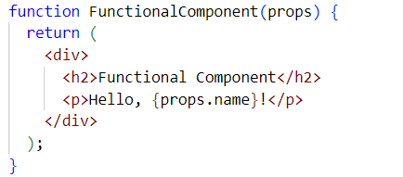
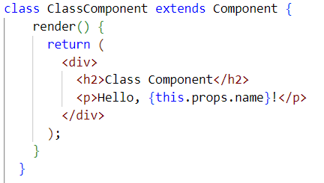
Какво представляват компонентите в React?
Функционални компоненти
Класови компоненти

Slide 4
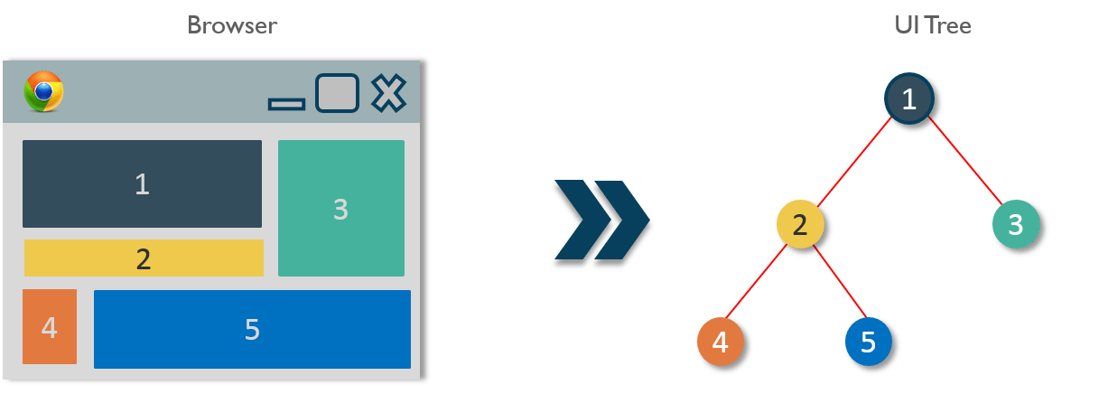
Как работят компонентите в React?

Slide 5
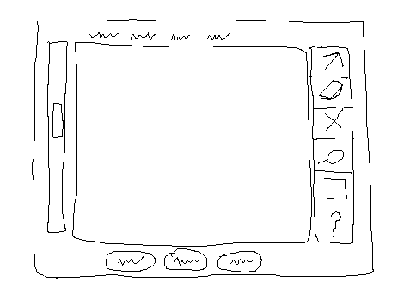
Как компонентите могат да бъдат композирани за създаване на по-сложни потребителски интерфейси?

Slide 6
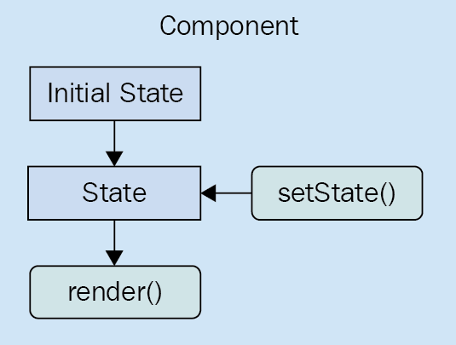
Състояния

Slide 7
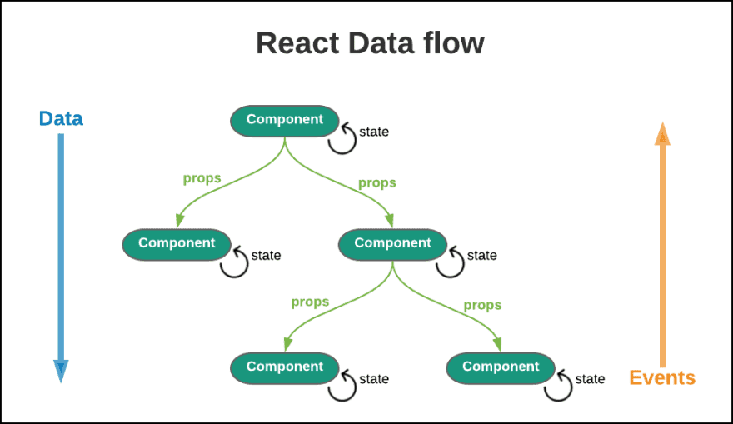
Свойства

Slide 8
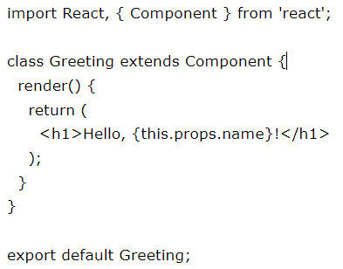

Slide 9
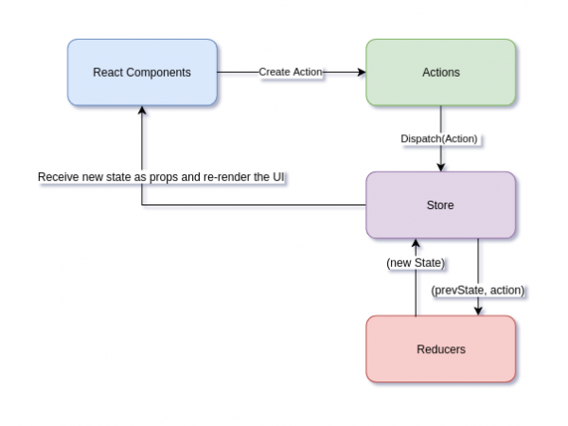
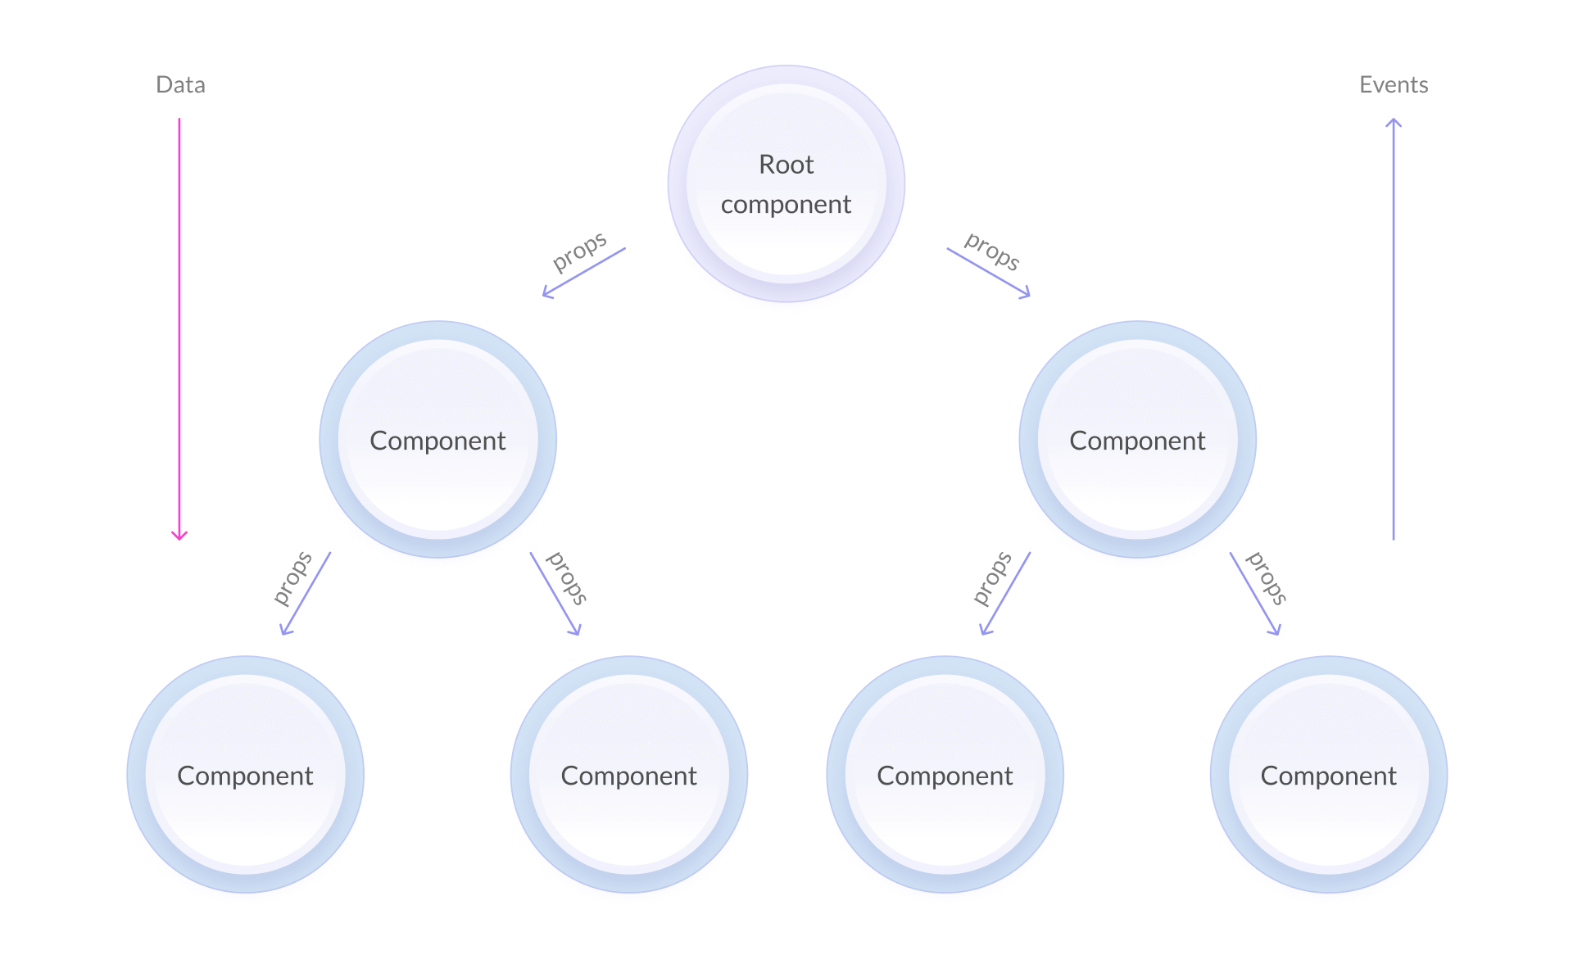

Slide 10
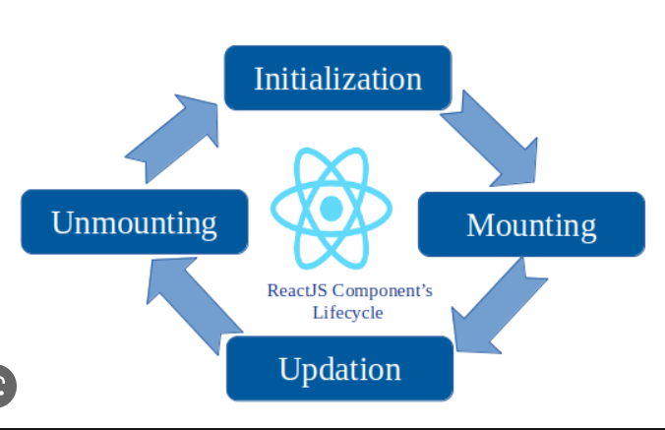
React е базирана на библиотека от компоненти за изграждане на потребителски интерфейси.
Методите за жизнения цикъл на React ви позволяват да контролирате какво се случва, когато даден компонент е създаден, актуализиран или унищожен.
Методите на жизнения цикъл се извикват на различни етапи от жизнения цикъл на компонента: Монтиране, актуализиране и демонтиране.

Slide 11
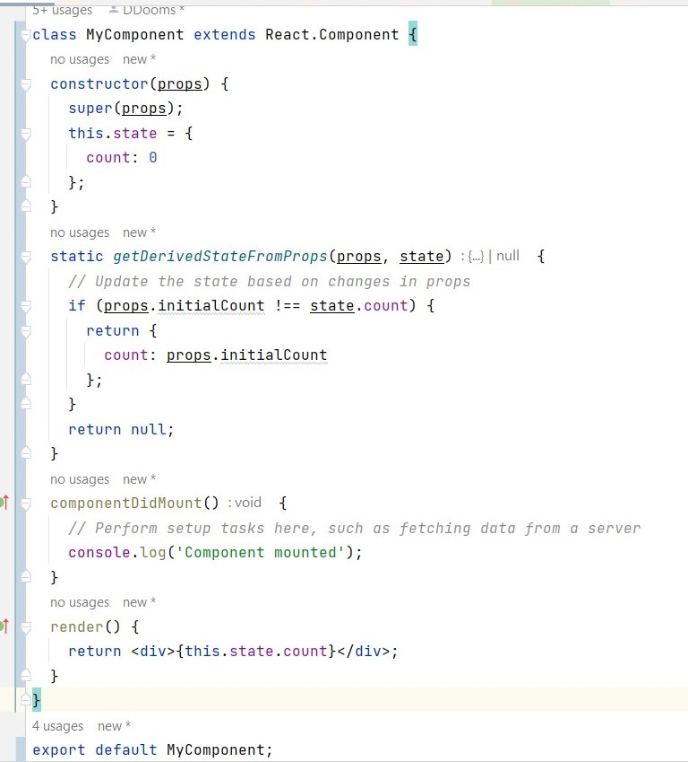
Фаза на монтиране
Фаза на монтиране: Създаване на компонент и вмъкване в DOM.
Конструктор(props): Инициира състоянието на компонента и свързва методите.
getDerivedStateFromProps(props, state): Обновява състоянието на компонента въз основа на props.
render(): Генерира изхода, който ще бъде показан на екрана.
componentDidMount(): Извършва необходимите настройки, като например извличане на данни от сървъра.

Slide 12
Фаза на актуализиране
Фаза на актуализиране: Състоянието на компонента или props се променят, което води до повторно визуализиране.
getDerivedStateFromProps(props, state): Актуализира състоянието на компонента въз основа на props.
shouldComponentUpdate(nextProps, nextState): Определя дали компонентът трябва да се визуализира отново.
render(): Генерира актуализирания изход, който ще бъде показан на екрана.
componentDidUpdate(prevProps, prevState): Извършва необходимите актуализации, като актуализиране на DOM или извличане на нови данни.

Slide 13
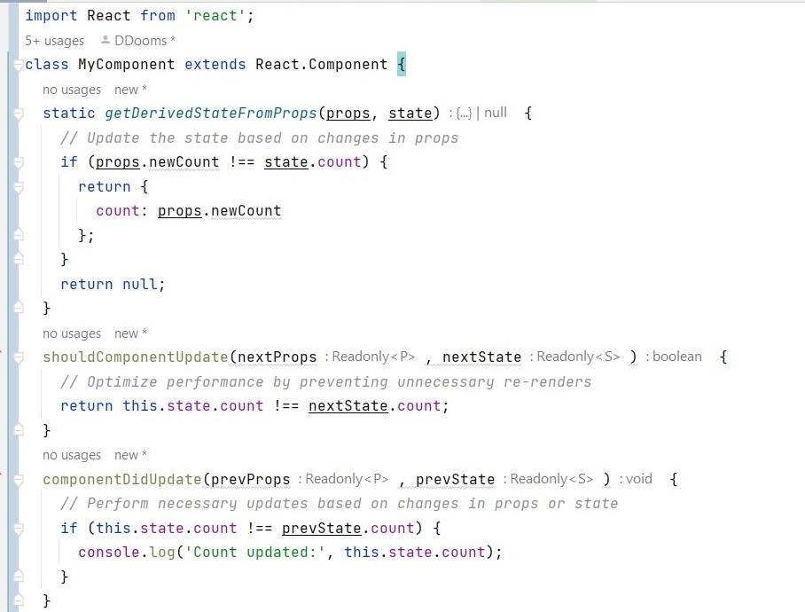

Slide 14
Фаза на демонтиране
Фаза на демонтиране: Премахване на компонента от DOM.
componentWillUnmount(): Извършва необходимото почистване, като премахване на слушатели на събития или отмяна на мрежови заявки.
componentDidMount():
Използва се за изпълнение на задачи за настройка, след като компонентът е монтиран.
componentWillUnmount():
Извиква се преди компонентът да бъде премахнат от DOM.
Използва се за задачи по почистване и изхвърляне на ресурси.
handleClick():
Персонализиран метод за обработка на събития за щракване.
Показва как обработката на събития може да бъде реализирана в компонентите на React.

Slide 16
Заключение
Методите за жизнения цикъл на React осигуряват контрол върху жизнения цикъл на компонента.
Разбирането на тези методи води до по-ефективни и оптимизирани компоненти.
Чрез методите на жизнения цикъл може да се постигне подобрена производителност и по-добро потребителско изживяване.

